Slide 1
GüselStar XXI
Team 39

Slide 2
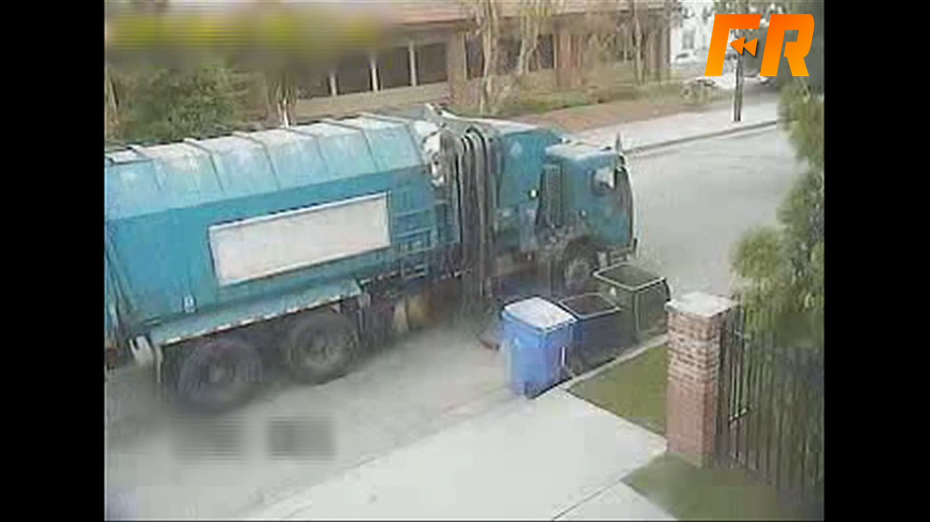

Slide 3



Inhalt
Übersicht
Maschinenbau
Elektrotechnik
Informatik

Slide 4
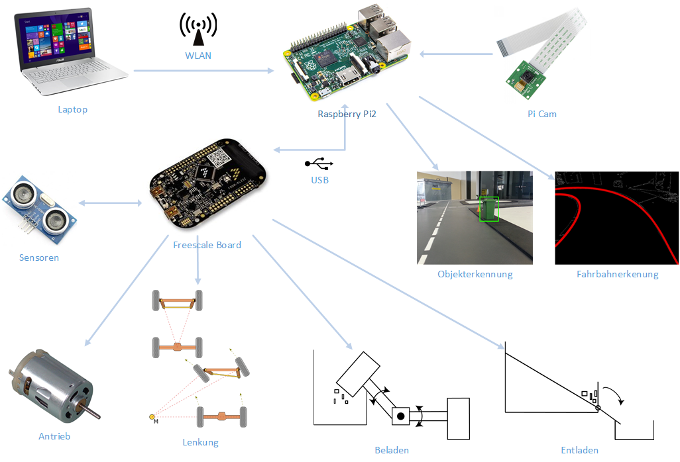

Slide 5
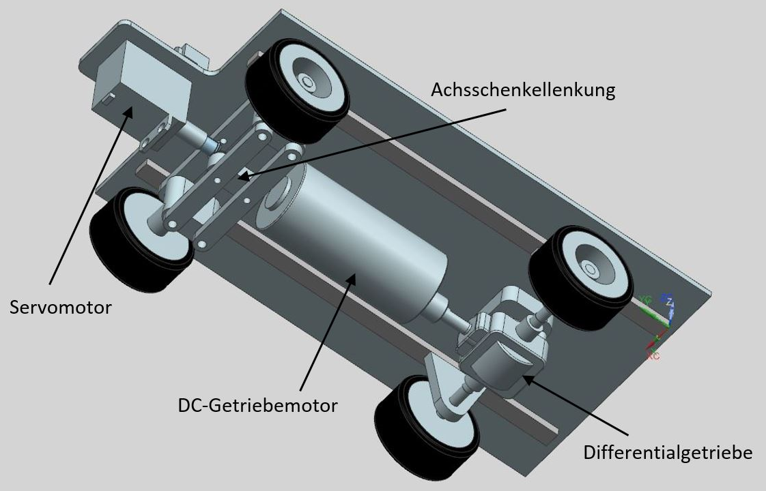
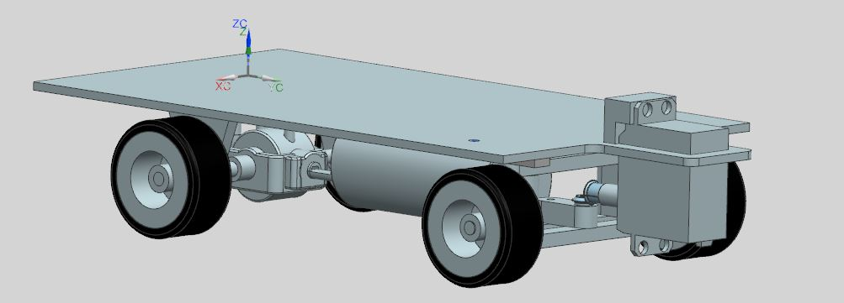
Chassis

Slide 6
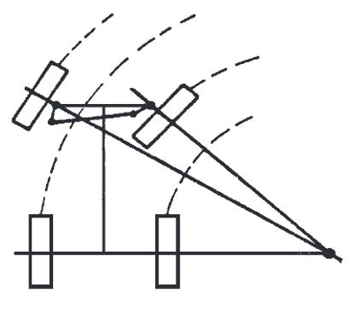
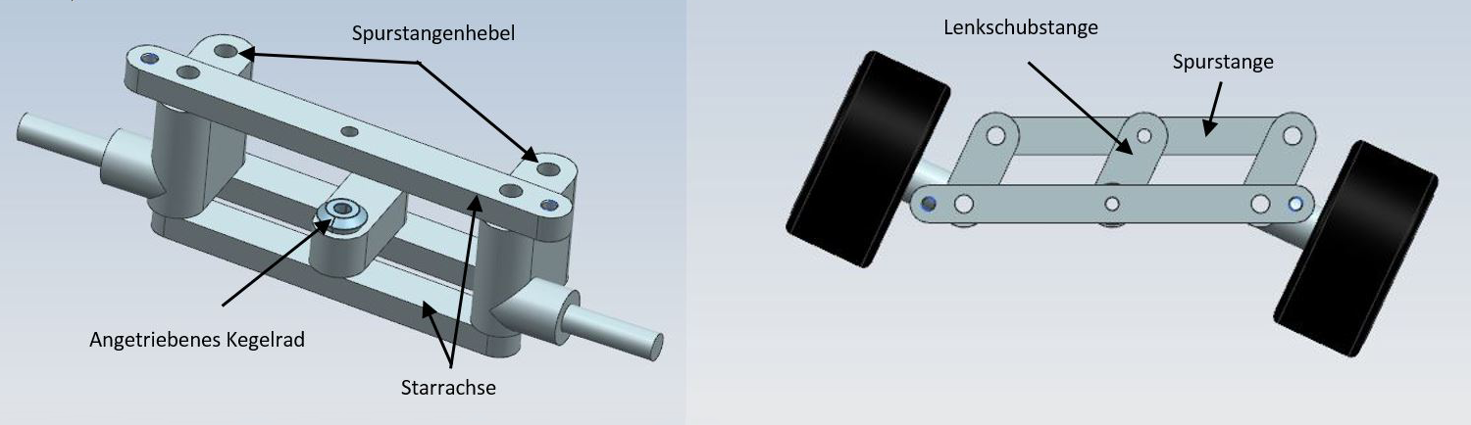
Lenkung

Slide 7
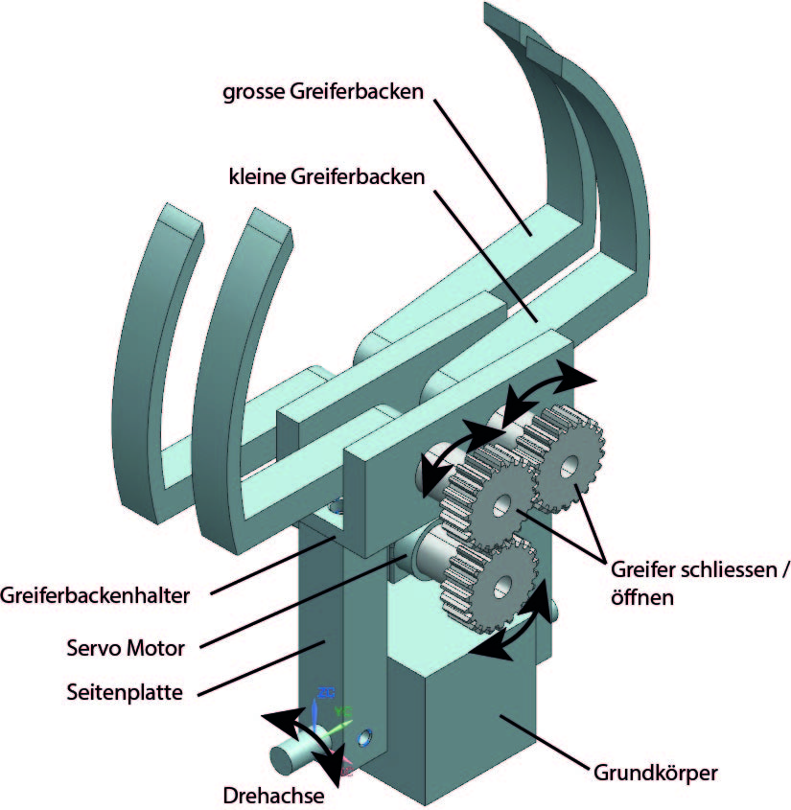
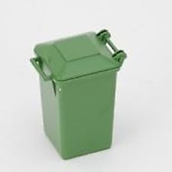
Greifer

Slide 8
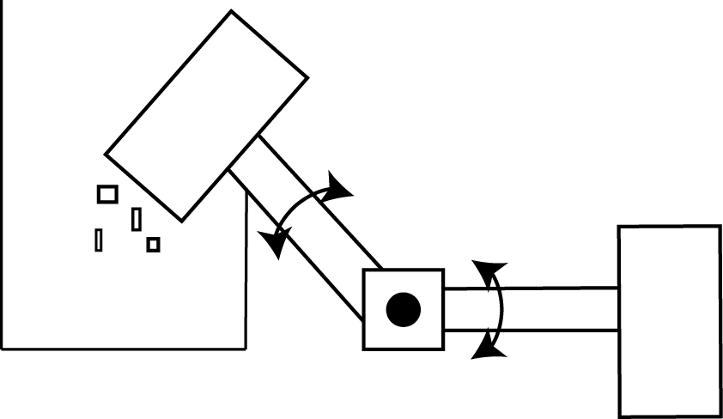
Beladen

Slide 9
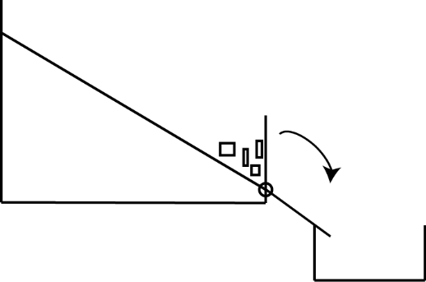
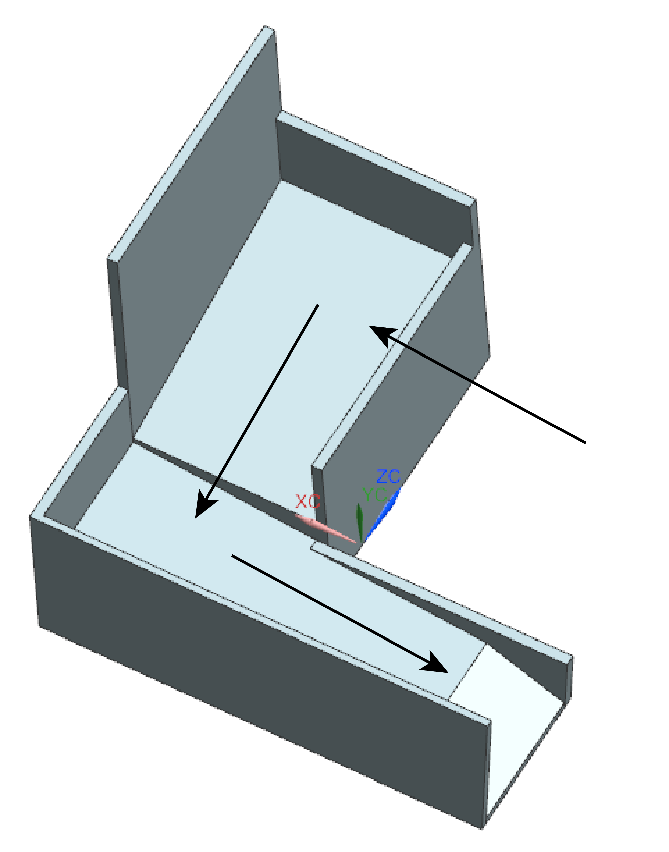
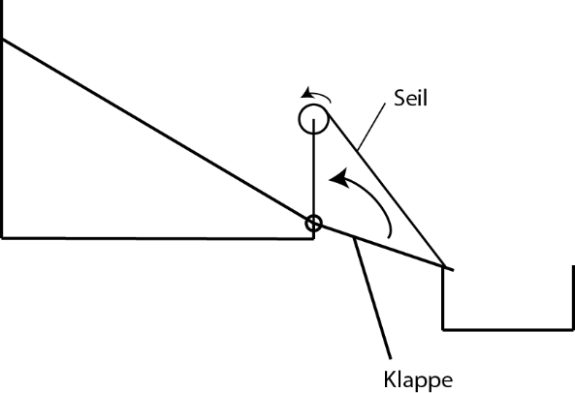
Entladen

Slide 10
Antrieb

Slide 11
Antrieb

Slide 12
Energieversorgung

Slide 13
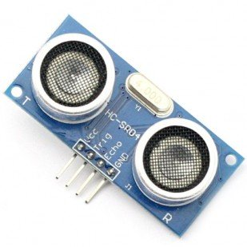
Sensoren: Ultraschall
Präzision +/- 1 cm
Grosse Distanz
«Grosser Winkel»
Für Rechtsvortritt

Slide 14
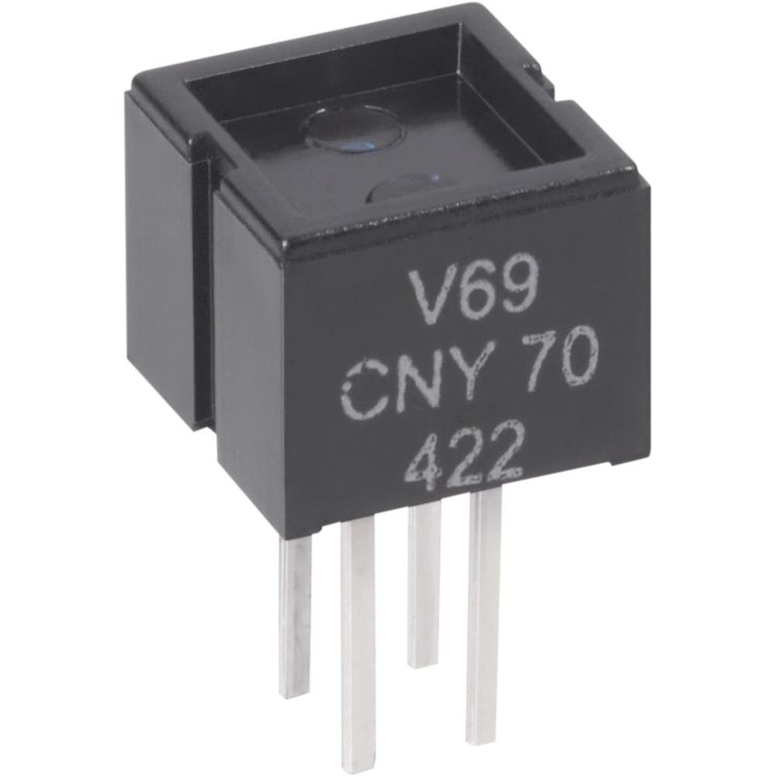
Sensoren: Infrarot
Begrenzte Distanz
«Kleiner Winkel»
Für Containererkennung

Slide 15
Sensoren: Flexsensor
Für Fahrbahnerkennung
Widerstand ändert bei Biegung

Slide 16
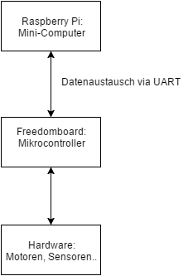
Mikrocontroller

Slide 17
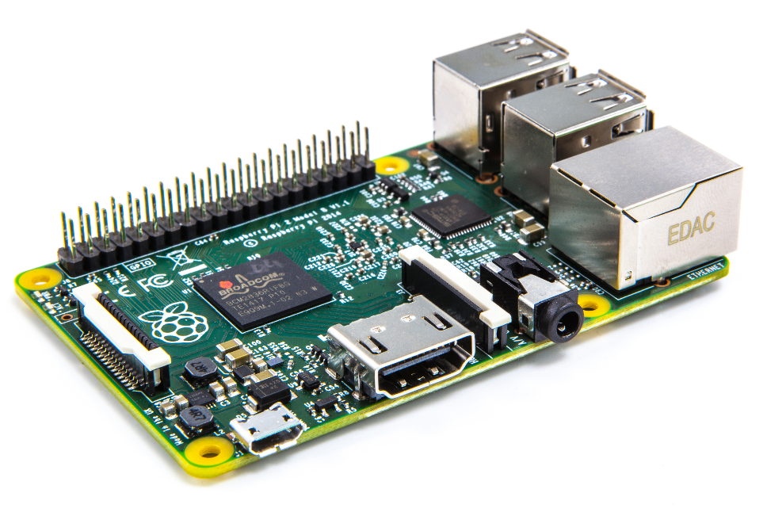
Raspberry Pi

Slide 18
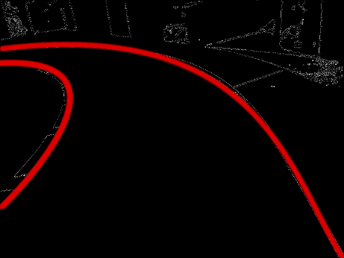
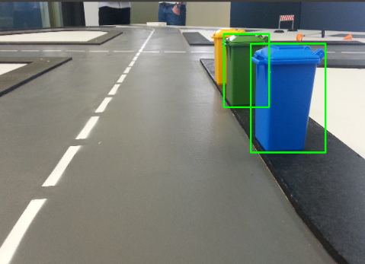
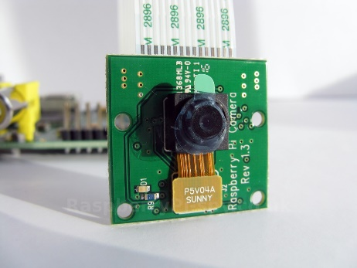
Prozesse
Fahrbahnerkennung
Objekterkennung
Bilderzeugung

Slide 19
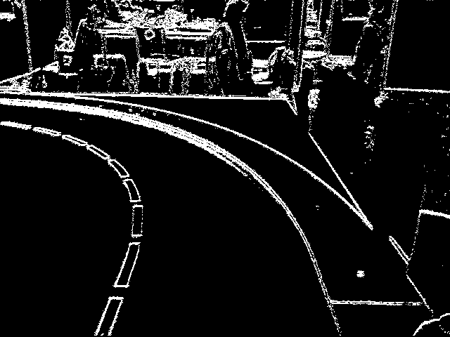
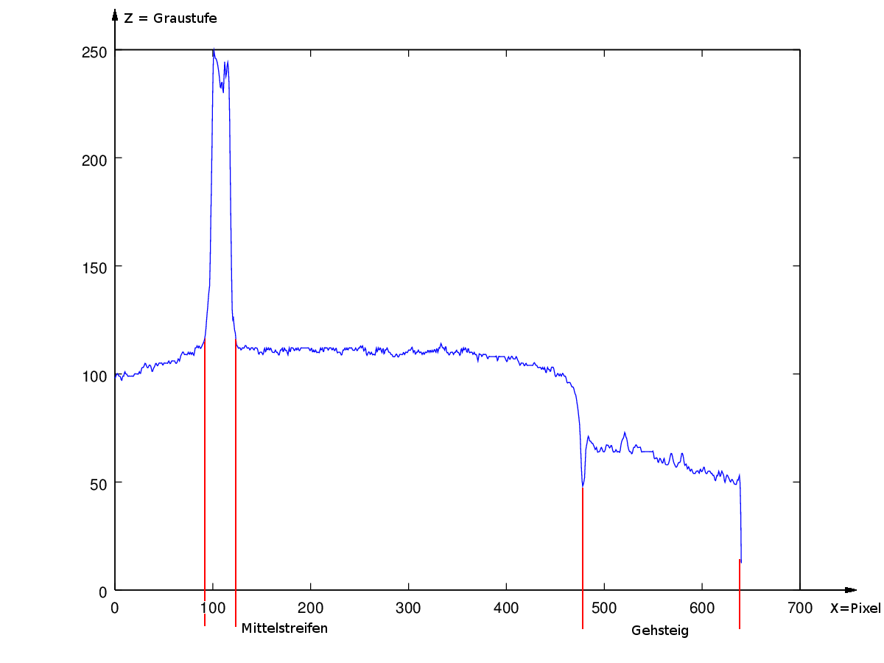
Fahrbahnerkennung

Slide 20
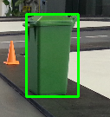
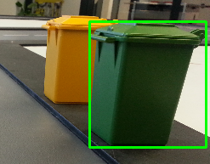

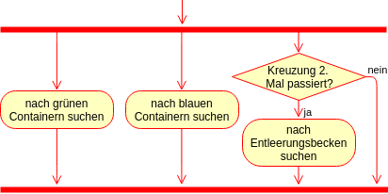
Objekterkennung

Slide 21
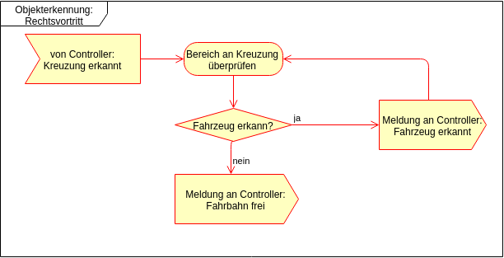
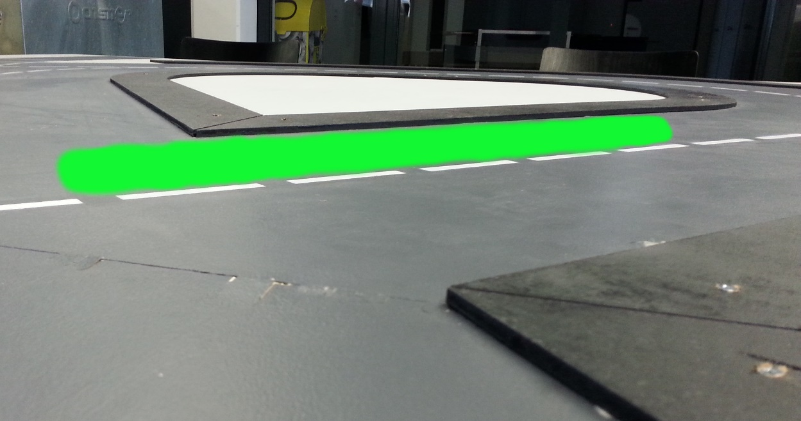
Rechtsvortritt

Slide 22
Zusammenspiel
Fahrbahnerkennung mit Kamera und Flexsensor
Objekterkennung mit Kamera und Infrarotsensor
Rechtsvortritt mit Kamera und Ultraschallsensor
Drehbare Kamera für Kurvenlage und Rechtsvortritt

Slide 23


